Slide 1
의사 소견 분류 진행 사항
2020.11.10

Slide 2
소견 데이터 셋
4개의 sheet에 포함된 데이터
L8101 - 1556개,
sheet3 (L1101) – 2335개
K1101- 573개
sheet1 – 5404개
Sheet1에는 3개의 질환코드가 모두 포함됨
L8101 – 2697개
L1101– 861개
K1101 – 1845개
하나의 sheet로 합치고 중복된 항목 제거한 후 질환코드 별 데이터 개수
L8101 – 1557개
L1101– 2335개
K1101 – 851개
데이터 칼럼: 처방 순번, 처방 코드, 처방, 소견
사용할 칼럼: 처방, 소견

Slide 3
텍스트 전처리
전처리 libraries:
Regex (regular expression) 사용하여 텍스트에 있는 특수 문자, 영문, emoticons 등 제거
konlpy library 사용하여 소견 텍스트를 단어로 전환
텍스트 list에 있는 stopwords (은,는,이,가 등) 제거
상복부초음파 검사 결과 유소견입니다. <br> 경도 지방간(mild fatty liver)의 소견이 있음
상복부초음파 검사 결과 유소견입니다 경도 지방간 의 소견이 있음
상복부초음파 검사 결과 유소견입니다 경도 지방간의 소견이 있음
'상', '복부', '초음파', '검사', '결과', '유', '소견', '이다', '경도', '지방간', '의', '소견', '이', '있다'
'상', '복부', '초음파', '검사', '결과', '유', '소견', '이다', '경도', '지방간', '의', '소견', '이', '있다'
'상', '복부', '초음파', '검사', '결과', '유', '소견', '이다', '경도', '지방간', '소견', '있다'

Slide 4

텍스트 전처리
처리과정 및 사용할 libraries:
소견의 wordslist를 Keras Tokenizer library 사용하여 숫자 sequence로 전환
sequence 사이즈를 맞추기 위해 Keras의 pad_sequences 사용함
숫자 sequence를 pytorch library 사용하여 데이터 셋 generator 생성 (학습 할 때 사용할 generator)
'상', '복부', '초음파', '검사', '결과', '유', '소견', '이다', '경도', '지방간', '소견', '있다'
‘상’
＇복부’
＇초음파’

Slide 5
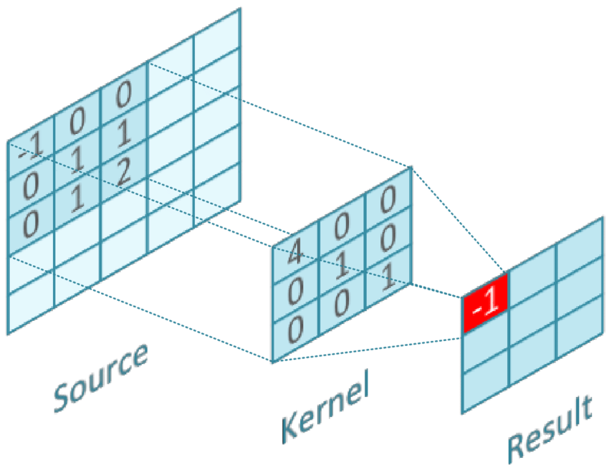
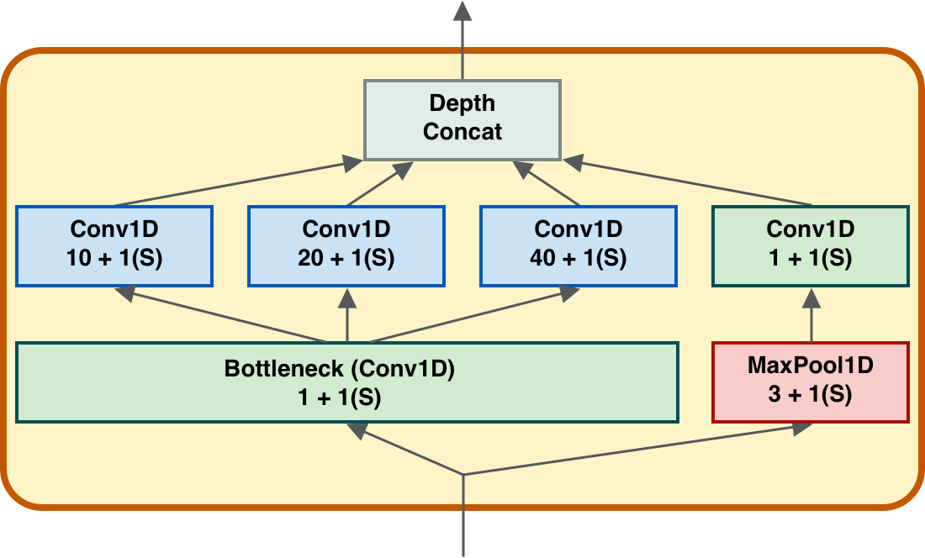
사용할 모델 구조
convolution
Convolutional neural network
convolutional neural network은 입력 데이터에 filter(kernel)를 사용하여 입력 데이터의 특징을 matrix로 추출하는 networks
Convolution 단계마다 matrix의 사이즈가 줄어들어 처리 속도가 빠르다는 장점이 있음
Inception module
CNN 기반 모델에서 네트워크 학습 시 학습이 더 잘 될 수 있도록 보조하는 모듈
입력 데이터의 정보를 잃어버리지 않도록 residual connection 사용
출력 matrix
입력 matrix
residual connection

Slide 6
사용할 모델 구조
전체 모델 구조
max Pooling layer
softmax
입력 matrix
출력 sequence
CNN
FC
inception module
Notes:
.

Slide 7
사용할 모델 구조
모델 구조 상세 설명
첫 번째 CNN layer는 숫자화 된 소견 sequence의 “정보“ (feature) 추출 하는 역할 있음
중간에 있는 inception layer는 그 feature을 활용하여 분류를 위한 특징을 추출함
2차원 출력 값을 1차원 sequence로 전환 하기 위해 마지막에는 Fully connected layer 넣고,, softmax layer를 통해 각 질환 분류 진행
모델 손실 함수 (Loss function) 및 최적화 방법 (Optimizer)
Loss function은 Categorical Cross-Entropy loss 사용
Loss을 최적화하도록 Adam optimizer 기법 사용함

Slide 8
사용할 모델 구조
현재까지 실행한 작업
텍스트 데이터 이해, 중복 데이터 제거
텍스트 데이터 전처리 (불필요 단어 제거)
숫자 sequence로 전환 모듈 개발
학습 시 사용할 generator 개발
모델 구조 정의 및 개발
향후 할 예정 작업
분류 모델 학습 진행 및 결과 정리
Ensemble 형태의 질환 분류 모델 개발
사후관리 질환항목 검증 작업

Slide 9
문의 사항
하나의 질환코드에 대해 제공할 수 있는 소견 데이터의 개수
모든 질환코드에 대해서 데이터 제공 가능한지?

Slide 10
경청해 주셔서 감사합니다
Q&A
Notes:
이상 발표를 마치겠습니다. 경청해주셔서 감사합니다.

